Slide 1
Организация узла учета газа на базе расходомера газа ультразвукового
Q.Sonic^{max}

Slide 2
Содержание презентации
  Освоение производства изделий в 2018 - 2019 году,
  Расходомеры газа ультразвуковые Q.Sonic^{max}:
      Конструкция и принцип действия,
      Основные технические характеристики,
      Метрологические характеристики,
      Разрешительная и эксплуатационная документация,
      Сделано в России,
  Программное обеспечение SonicExplorer®, и Measurement IQ,
  Дополнительное оборудование и комплексные решения,
  Изменения в линейке продукции ООО «ЭЛЬСТЕР Газэлектроника».

Slide 3
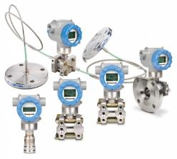
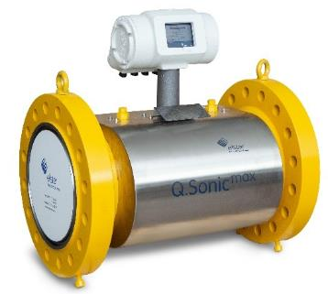
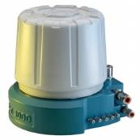
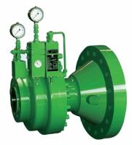
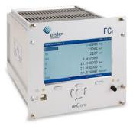
ООО «ЭЛЬСТЕР Газэлектроника»
Освоение производства новых изделий
Расходомеры газа ультразвуковые
Q.Sonic^{max}
Датчики серии Smart Line
Газовый хроматограф Encal 3000
Регуляторы давления серии HON (ранее RMG)
Вычислитель расхода газа enCore FC1
  Развитие выпускаемых приборов и освоение производства новых

Slide 4
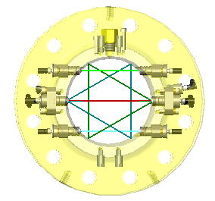
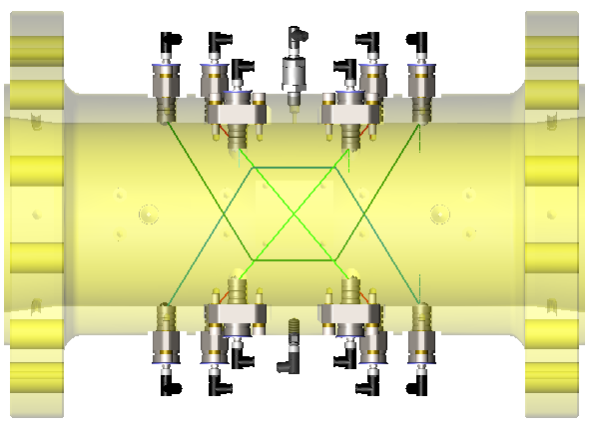
Расходомеры газа ультразвуковые Q.Sonic^{max}
Конструкция и принцип действия
Уникальная запатентованная 8-ти лучевая симметричная конфигурация,
Технология кодирования сигнала позволяет отделить сигналы шумов от сигналов УЗ сенсоров,
Все сенсоры устанавливаются в горизонтальные платформы, что способствует уменьшению размеров корпуса и улучшению разрешения сигнала,
Высокий уровень распознавания профиля потока обеспечивает меньшую чувствительность к неточностям установки,
Форма измерительных каналов компенсирует любые изменения потока вдоль оси трубопровода. Каждый измерительный канал имеет симметричное отражение его парного аналога,
Отклонения результатов парных измерений обеспечивают точное выявление асимметрии в распределении потока относительно оси каналов, что может применяться как дополнительная диагностическая функция.
Notes:
Технические характеристики ультразвукового счетчика

Slide 5
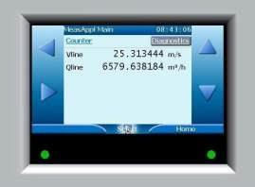
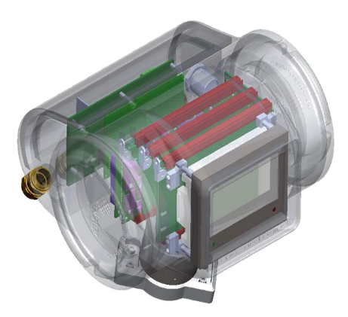
Расходомеры газа ультразвуковые Q.Sonic^{max}
Конструкция и принцип действия
Электронная голова:
Сенсорный дисплей: 7 сенсорных зон,
Напряжение питания: - от 18 до 28 В,
Потребляемая мощность (в зависимости от
комплектации): от 10 до 20 Вт,
Память процессора: 32 Гигабайт,
Количество коммуникационных каналов:
  - Частотные 0-3 КГц: 2,
  - Цифровые / Аналоговые: 2 / 2,
  - Порт Ethernet (TCP)/VDSL: 1,
  - Порт USB: 1,
- Порт RS 232/485: 2
Встроенное диагностическое ПО,
Программное обеспечение: СОДЭК, Sonic Explorer

Slide 6
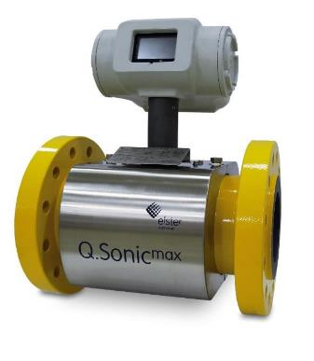
Расходомеры газа ультразвуковые Q.Sonic^{max}
Основные технические характеристики
Типоразмер: от Dn100 до Dn1400,
Диапазон измерений: от 13 до 150 000 м³/ч,
Диапазон скорости потока: от 0 до 39 м/с,
Рабочее давление газа: до 15 МПа,
Диапазон температуры:
  окружающей среды: от −40(-50)°С до +60°С,
  измеряемой среды: от −40(-50)°С до +100°С,
Питание: 24В, внешнее,
Класс защиты: IP66,
Диапазон расходов: от 1:100,
Маркировка взрывозащиты: 1Ex d ia [ia] IIB+H2 T6 Gb,
Измерительные лучи: 6 прямых лучей, 2 луча с отражением,
Межповерочный интервал: 4 года.
Notes:
Технические характеристики ультразвукового счетчика

Slide 7

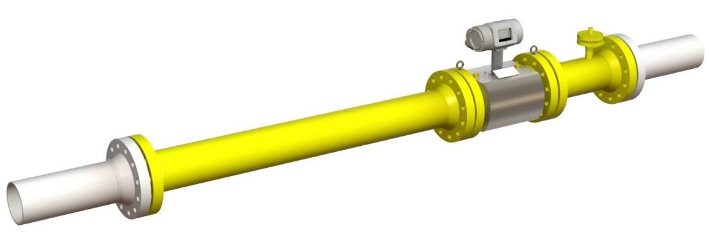
Расходомеры газа ультразвуковые Q.Sonic^{max}
Метрологические характеристики
Погрешности при калибровке расходомера
(выбранные варианты калибровки*):
- проливным методом на газе (р > 0,1МПа): ± 0,5% (Qмин ≤ Q < 0,05Qмакс),
± 0,3% (0,05Qмакс ≤ Q ≤ Qмакс),
- проливным методом на воздухе (р ≤ 1,2 МПа): ± 0,7% (Qмин ≤ Q < 0,05Qмакс),
± 0,5% (0,05Qмакс ≤ Q ≤ Qмакс).
____________________________________________________
* Полная информация по различным вариантам калибровки
приведена в Руководстве по эксплуатации на Q.Sonic^{max}
Требуемые прямые участки:
- не менее 10 Dn до расходомера,
- не менее 5 Dn до расходомера, при отсутствии на расстоянии не менее 10 Dn перед расходомером местных сопротивлений по ГОСТ 8.611-2013,
- не менее 3 Dn после счетчика.
Notes:
Технические характеристики ультразвукового счетчика

Slide 8
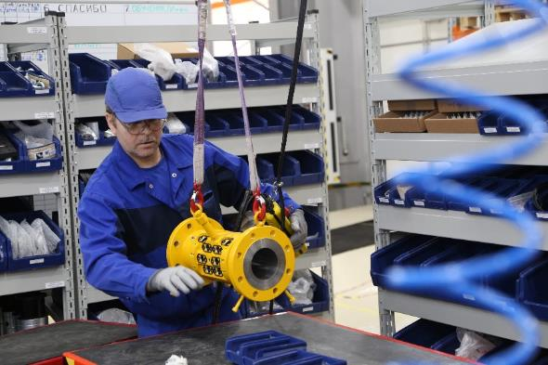
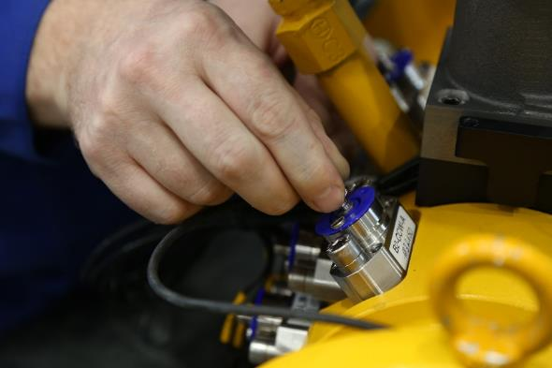
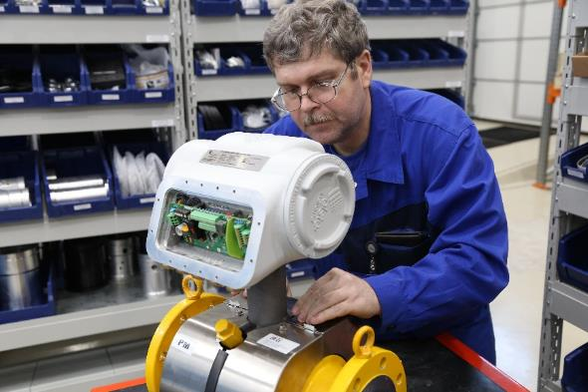
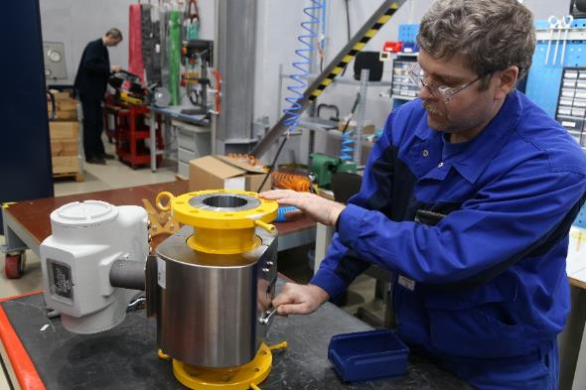
Расходомеры газа ультразвуковые Q.Sonic^{max}
Произведено в России
  Производство организовано в 2018 году

Slide 9
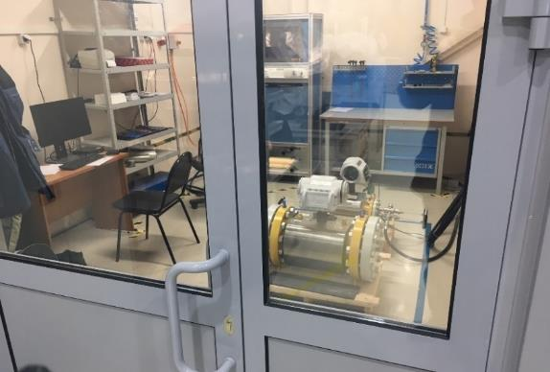
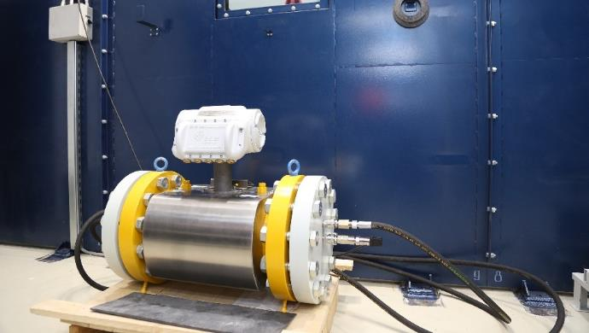
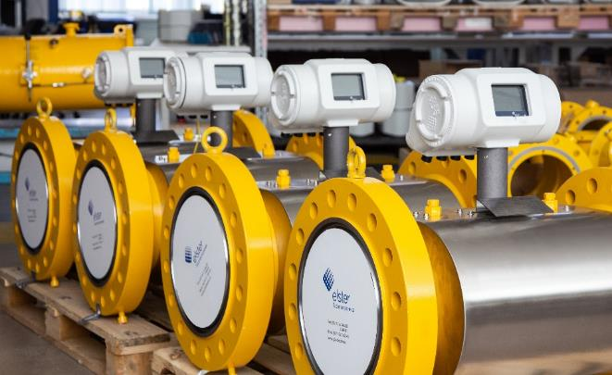
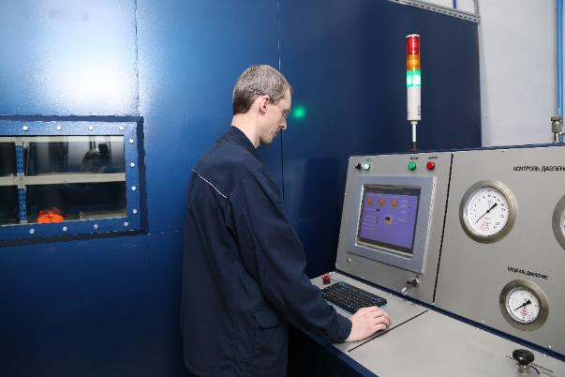
Расходомеры газа ультразвуковые Q.Sonic^{max}
Произведено в России
  Производство организовано в 2018 году

Slide 10
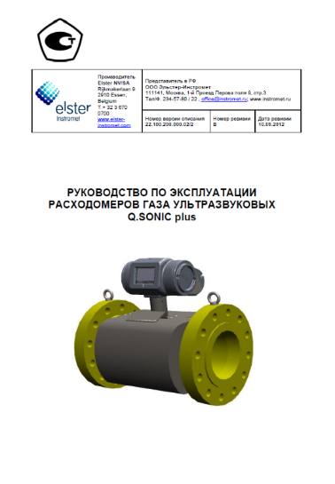
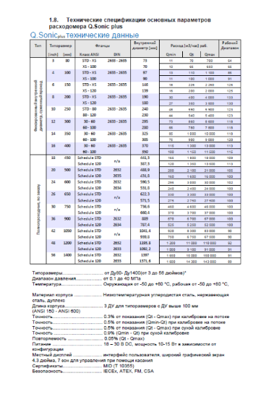
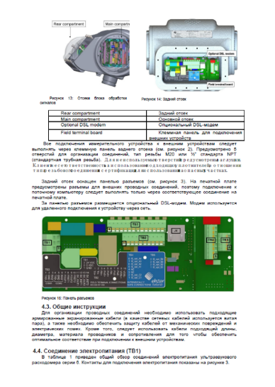

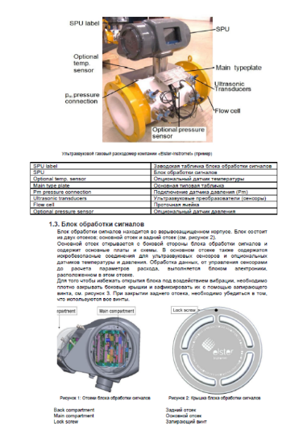
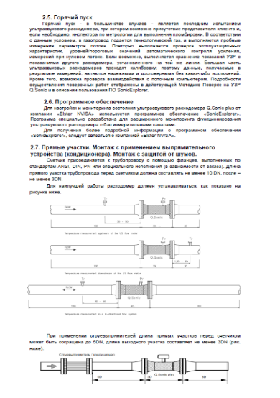
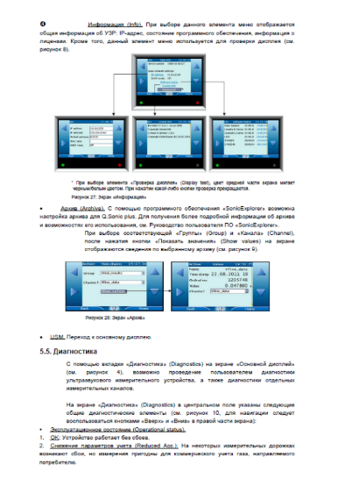
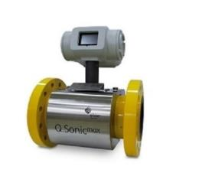
Расходомеры газа ультразвуковые Q.Sonic^{max} Эксплуатационная документация
Руководство по эксплуатации
  Документация доступна на сайте: www.gaselectro.ru

Slide 11
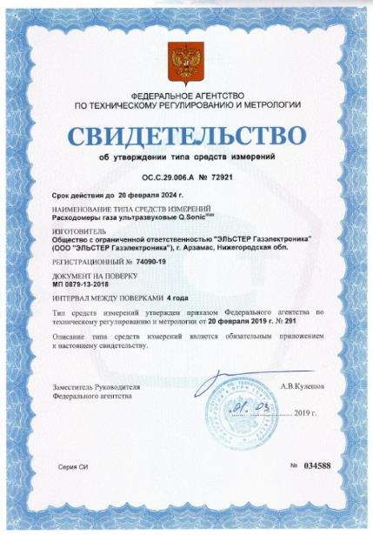
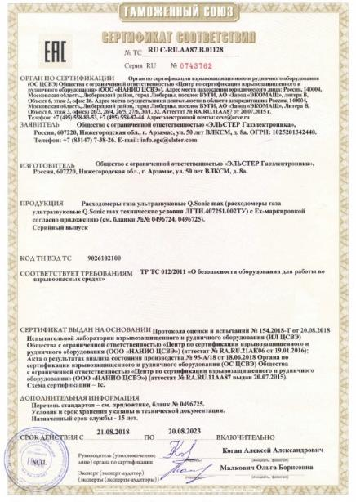
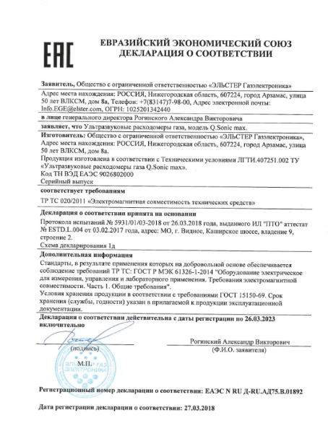
Расходомеры газа ультразвуковые Q.Sonic^{max}
Свидетельства, Сертификаты, Декларации
Свидетельство об утверждении типа СИ
Сертификат соответствия требованиям ТР ТС 012/2011
Декларация соответствия
Требованиям ТР ТС020/2011
  Документация доступна на сайте: www.gaselectro.ru

Slide 12
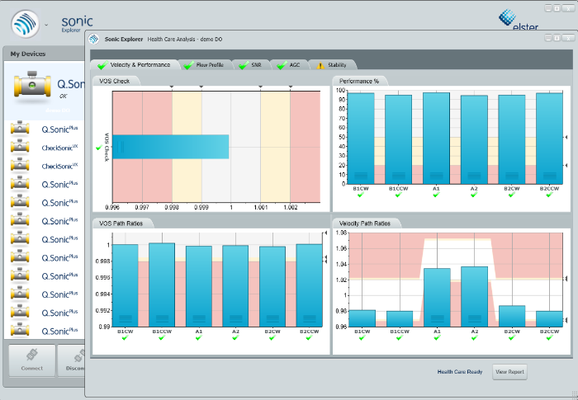
Программное обеспечение SonicExplorer®
для ультразвуковых расходомеров газа
  Дружественный интерфейс,
  Обучающий режим с имитацией процесса,
  Настраиваемая панель управления,
  База данных на несколько счетчиков газа,
  Расширенная диагностика счетчика,
  Многоуровневая система паролей для защиты от несанкционированного доступа

Slide 13
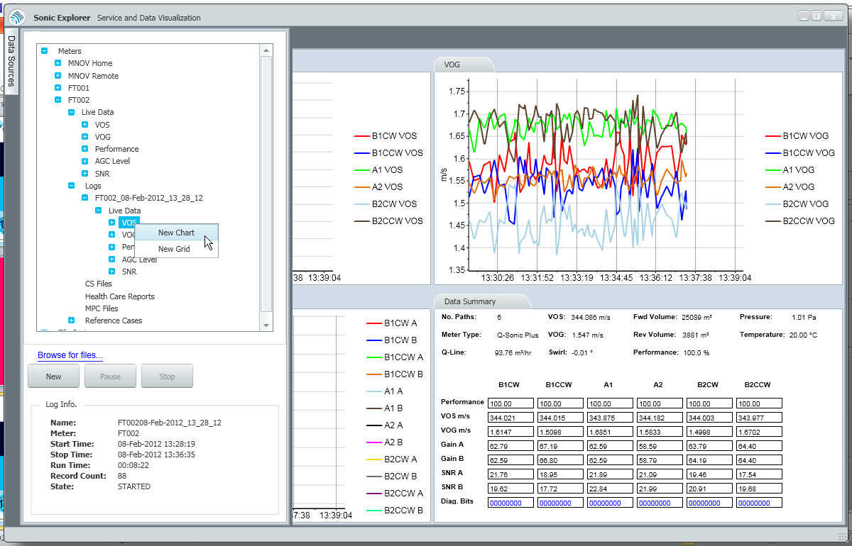
Программное обеспечение SonicExplorer®
для ультразвуковых расходомеров газа

Slide 14





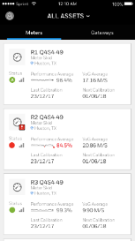
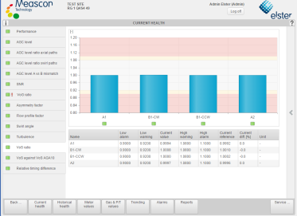


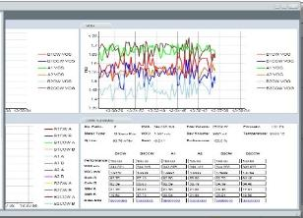
Архитектура системы «Measurement IQ»
A
Узел учета газа
В
Идентификация и диагностика возникающих вопросов
Г
Мобильное приложение
[быстрее и проще]
[возможно дистанционно]
Уровень 2 Детализация
TT
PT
USM
Measurement IQ
Уровень 1
Общий обзор
GC
FC1
Б
Защищенный шлюз
Уровень 3 Отслеживание
Edge Device
VPN Tunnel
Д
Подробная диагностика и конфигурирование
[Сервисные специалисты Elster]
Технические специалисты
Технические специалисты
Удаленное
рабочее место

Slide 15

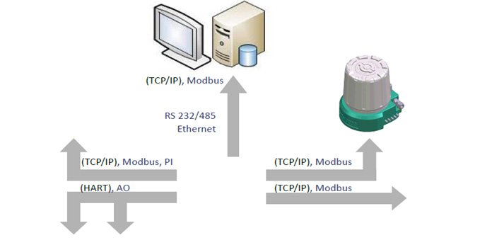
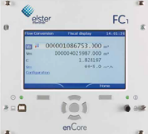
Комплексное решение по учету газа
на базе расходомера Q.Sonic^{max}
▪ Q.Sonic^{max}
▪ SCADA, мониторинг
▪ Хроматограф
Encal 3000
▪ Вычислитель
расхода газа enСore FC1
▪ ПК оператора
▪ Датчики Р и Т:
- ST800/700
- STT850/750

Slide 16

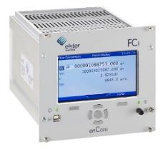
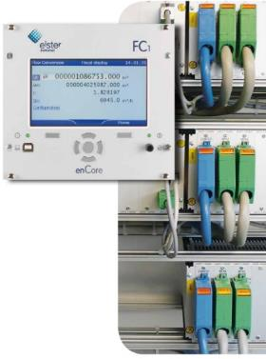
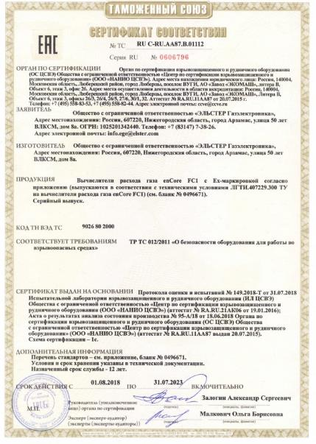
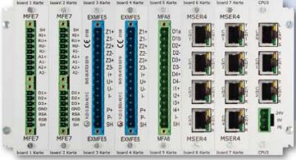
Вычислитель расхода газа enCore FC1
Основные характеристики
▪ Вычисление расхода газа по ГОСТ, ISO, AGA,
▪ Погрешность вычисления расхода: < 0.01%,
▪ Количество линий измерения: до 4 шт.,
▪ Частота входных импульсов: до 5 кГц,
▪ Контроль регулирующих устройств,
▪ HART коммуникации, RS 232/485, Ethernet - до 16 портов
▪ Зашита паролем от вмешательства,
▪ Интеграция в системы верхнего уровня

Slide 17
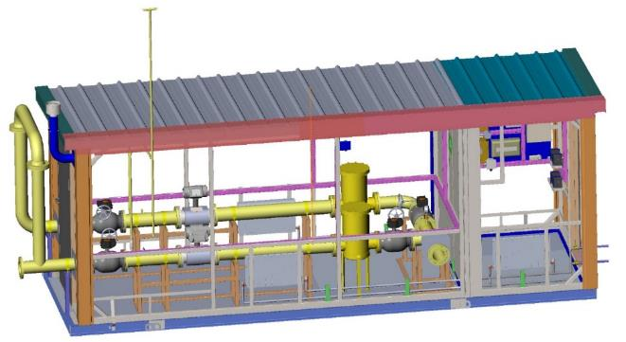
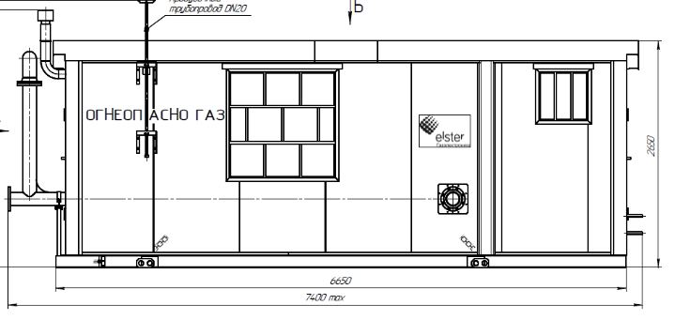
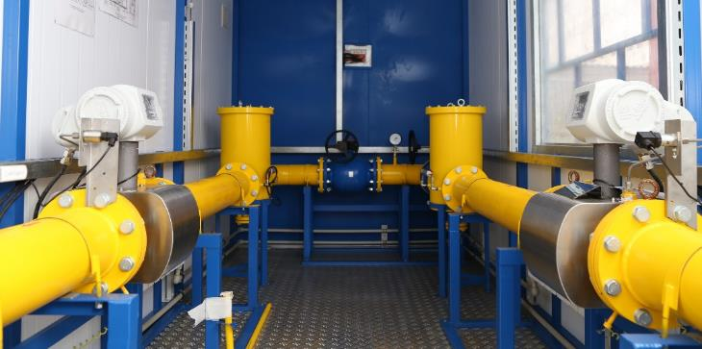
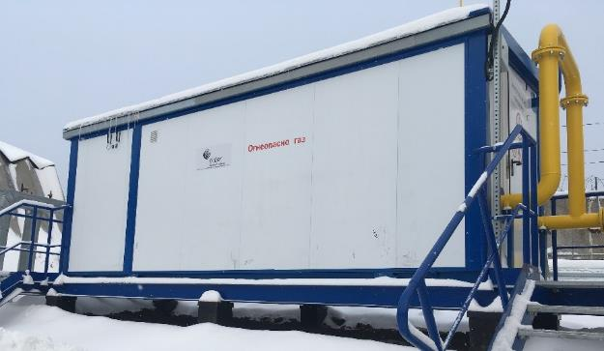
Продукция ООО «ЭЛЬСТЕР Газэлектроника»
Комплексное решение
  Проектирование, производство, монтаж на месте

Slide 18
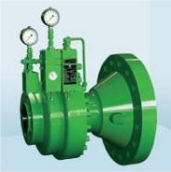
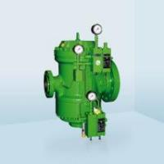
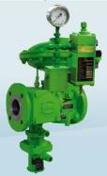
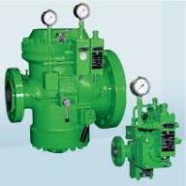
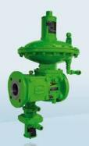

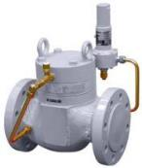



Регуляторы давления газа серии HON
Регуляторы Давления газа
(до 20 бар / класс 150)
Регуляторы Давления Газа
(до 100 бар / класс 600)
Серия 300
Серия 500
HON 512
HON 505
HON 372
пилотного
типа
HON 503
HON 370
прямого
действия
HON 330
прямого
действия
HON 502
HON 300
прямого
действия
R 100
до 350 бар / класс 2500
R 200

Slide 19



Регуляторы давления газа серии HON
HON 330
HON 711
HON 512

Slide 20







Российское производство
регуляторов давления газа серии HON

Slide 21























Продукция выпускаемая и поставляемая
ООО «ЭЛЬСТЕР Газэлектроника»
Бытовые счетчики газа
BK-G(T)1,6…G(T)6
Коммунальные и промышленные счетчики газа BK-G10…G100
Измерительные комплексы СГ-ТК
Регуляторы давления газа
Хроматографы
Корректоры объема газа
Турбинные, ротационные и ультразвуковые счетчики газа
Измерительные комплексы СГ-ЭК
Фильтры
Программное обеспечение
и системы телеметрии
Поверочное и испытательное оборудование
Шкафные и блочные пункты учета и редуцирования газа
  Полная линейка продукции для учета и редуцирования газа

Slide 22



Счетчики и измерительные комплексы.
Перспективы развития
Прекращение производства счетчиков газа RVG c 01.01.2020г. – полный переход на счетчики газа RABO
  Замена отличного счетчика еще более точным и надежным

Slide 23

Счетчики и измерительные комплексы.
Перспективы развития
Модернизация TRZ ANSI600: фланцы по ГОСТ 12821-80, исполнение 3 – на замену СГ-75МТ

Slide 24


Счетчики и измерительные комплексы.
Перспективы развития
Введение в состав комплекса СГ-ЭК корректоров ЕК280
  Функционал ЕК280 расширяет возможности СГ-ЭК

Slide 25


Измерительные комплексы СГ-ЭК.
Перспективы развития
Начало производства комплектов прямых участков на высокое давление
  Комплексные поставки для учета газа на высокое давление

Slide 26


Коммуникационное оборудование.
Перспективы развития
Новая линейка модулей телеметрии серии МТЭК на замену серии БПЭК
  От блоков питания – к модулям телеметрии

Slide 27

Коммуникационное оборудование.
Перспективы развития
Пример схемы подключения модуля телеметрии МТЭК-02:
  От блоков питания – к модулям телеметрии

Slide 28



Программное обеспечение.
Перспективы развития
Выпуск обновленной 8-й версии ПО СОДЭК
  Одно программное обеспечение для всех типов приборов учета

Slide 29


Программное обеспечение.
Перспективы развития
  Одно программное обеспечение для всех типов приборов учета

Slide 30
Спасибо за внимание!

